Slide 1
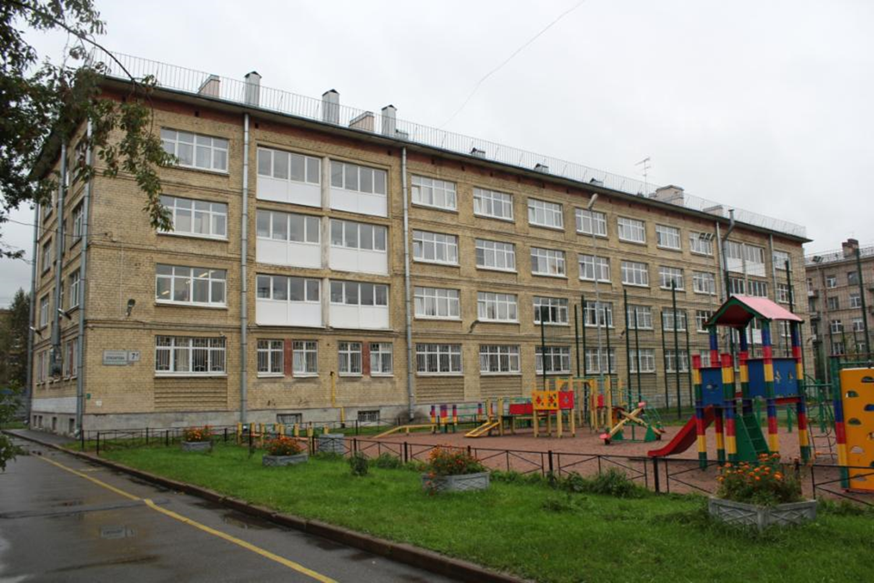
Государственное бюджетное общеобразовательное учреждение
школа-интернат № 31 невского района Санкт-Петербурга
Номинация: «Спорт без границ»
«ДОБРО ПОЖАЛОВАТЬ в ШСК 31»
Руководитель ШСК 31 – Воропаева Ирина Юрьевна,
педагог-организатор.
2022 год

Slide 2
Цель деятельности Школьного спортивного клуба - развитие мотивации личности к физическому развитию.
Приоритетные задачи деятельности ШСК:
Пропаганда здорового образа жизни, личностных и общественных ценностей физической культуры и спорта;
Развитие Сурдолимпийского движения и адаптивной физической культуры;
Формирование у детей ранней мотивации и устойчивого интереса к укреплению здоровья, физическому и спортивному совершенствованию;
Вовлечение занимающихся в систематические занятия физической культурой и спортом учащихся с ограниченными возможностями здоровья;.
Совершенствование организации различных форм физкультурно-оздоровительной и спортивно-массовой работы с детьми и подростками;
Воспитание у обучающихся чувства гордости за свое образовательное учреждение, развитие культуры и традиций болельщиков спортивных команд.
ШСК 31 был создан в 2016 году с целью развития мотивации личности с ОВЗ (нарушением слуха) к физическому воспитанию и спорту.

Slide 3
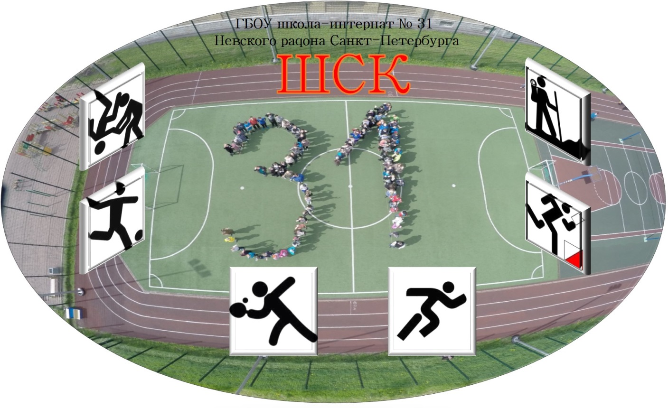
II место в Региональном Смотре-конкурсе ШСК в 2019-2020 учебном году
в номинации «Лучший школьный спортивный клуб по организации работы с различными категориями детей (детьми с ОВЗ)»
Девиз : «Мы со спортом крепко дружим,
Спорт ребятам очень нужен!
Спорт поможет нам всегда,
Спорт – здоровье на года!»

Slide 4
Спортивные секции:
Спортивное ориентирование(спорт глухих)
Спортивный туризм и спортивное ориентирование(начальная подготовка)
Лёгкая атлетика
ОФП с элементами борьбы дзюдо
Настольный теннис
Шахматы, шашки

Slide 5
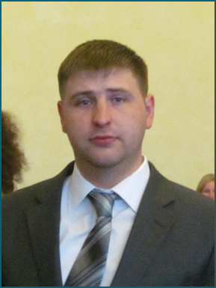
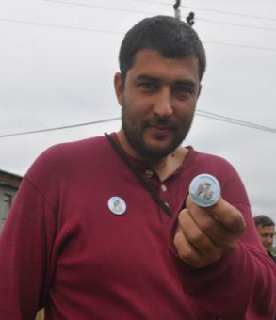
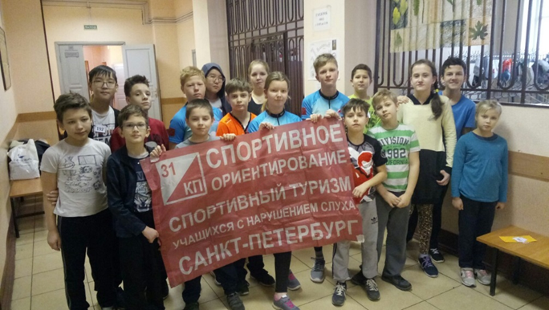
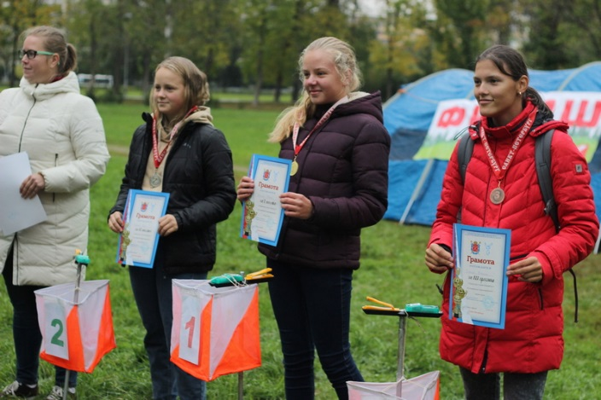
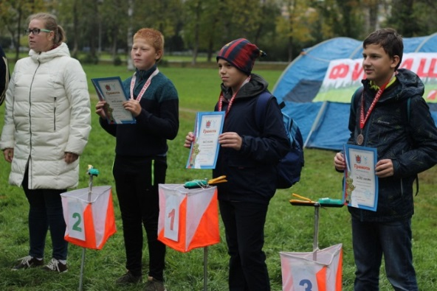
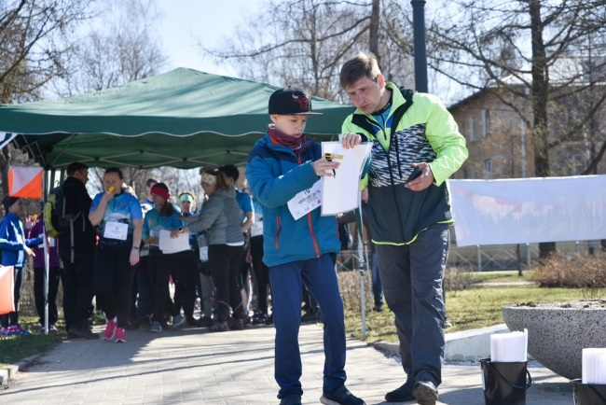
«Спортивное ориентирование»
( спорт глухих)
Руководители:
Воропаев Михаил Александрович и
Волков Алексей Михайлович
Образование: высшее, РГПУ им. А.И. Герцена, ,факультет коррекционной педагогики 2004 г.
«Лучший педагог дополнительного образования государственных учреждений СПб за 2015 год»
Педагогический стаж : 18 лет

Slide 6
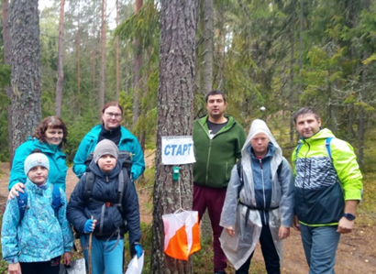
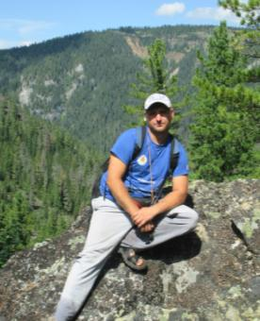
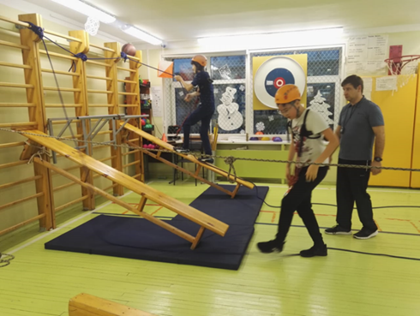
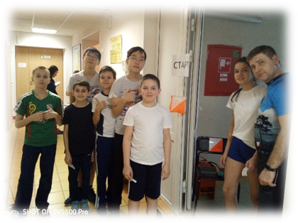
«Спортивный туризм и спортивное ориентирование» (начальная подготовка)
Воропаев Михаил Александрович
учитель физкультуры, I КК; педагог-организатор Высшей КК
Образование :
Высшее,
Национальный государственный Университет физической культуры, спорта и здоровья им. П.Ф. Лесгафта;
Направление – Физическая культура, бакалавр физической культуры (2014 г).
Проф. переподготовка : АНО ДПО «УрИПКиП», г. Пермь, Сурдопедагогика. Коррекционно-развивающее обучение детей с нарушениями слуха в условиях реализации ФГОС., 340ч. 24.10-27.12.2018 (квалификация – педагог по работе с детьми с нарушениями слуха)
Общий стаж: 13 лет.
Педагогический стаж на 01.09.2021 г.: 3 года, 8 месяцев.
Стаж в школе-интернате №31: 11 лет (с 19.05.2010 как ПДО).

Slide 7
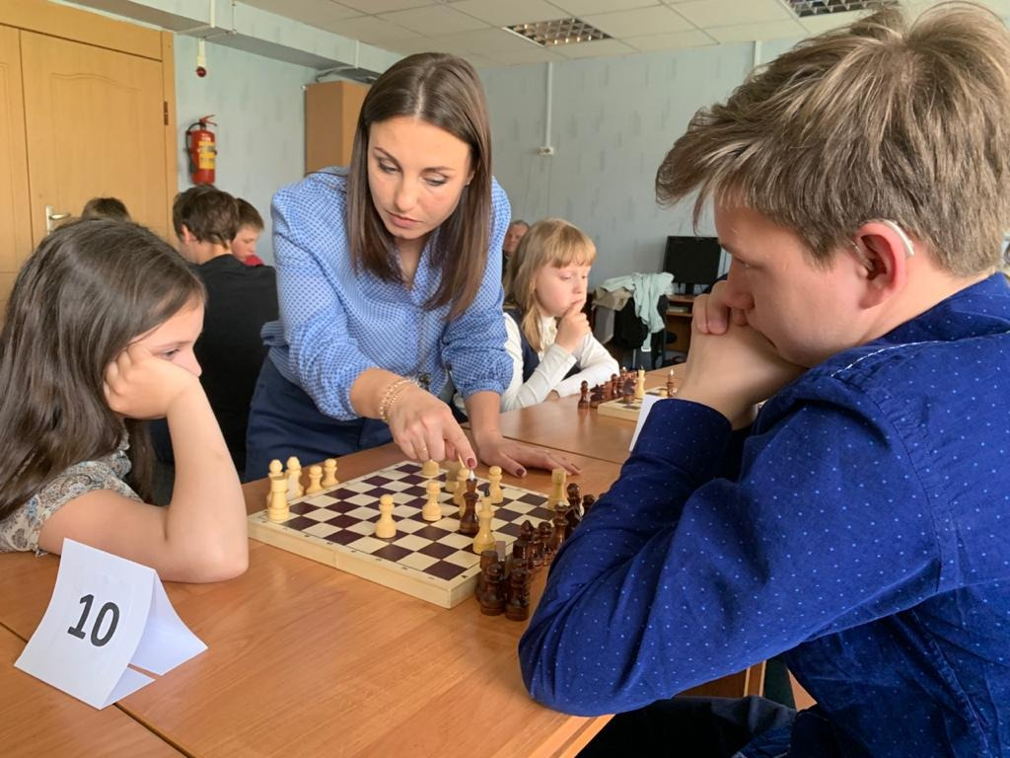
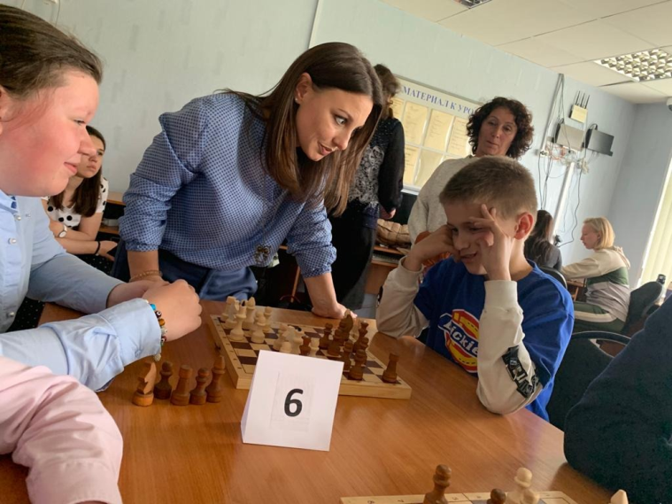
«ШАХМАТЫ», «ШАШКИ»
Шевцова Анастасия Владимировна учитель физкультуры, ВКК
Образование: Высшее,
ИСПиП им. Р Валленберга;
факультет адаптивной физической культуры, 2003 г.
Специальности:
Специалист по адаптивной физической культуре;
Специальный психолог по специальности «Физическая культура для лиц с отклонениями в состоянии здоровья (адаптивная физическая культура)».
Общий стаж: 20 лет.
Педагогический стаж на 1. 09. 2021 г.: 20 лет.
Стаж в школе-интернате №31: 20 лет.

Slide 8
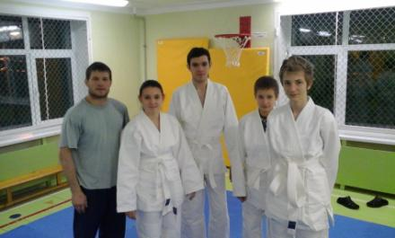
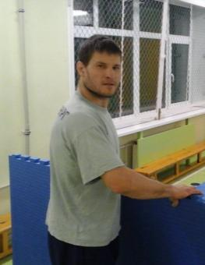
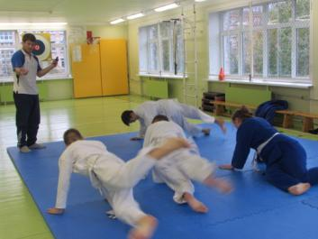
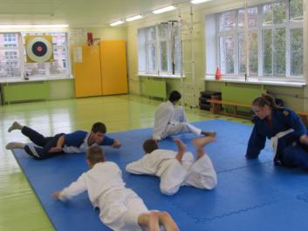
«ОФП с элементами дзюдо»
Руководитель:
Осмоловский Павел Юрьевич
Образование: ФГБОУ ВПО им. П.Ф.Лесгафта, институт АФК, 2020 г.
Педагогический стаж: 6 лет.

Slide 9
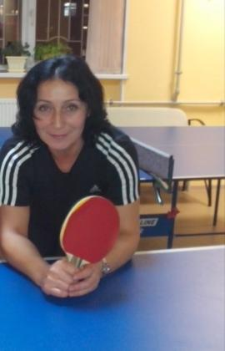
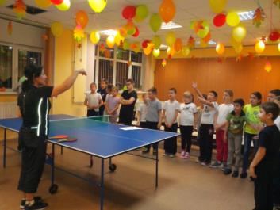
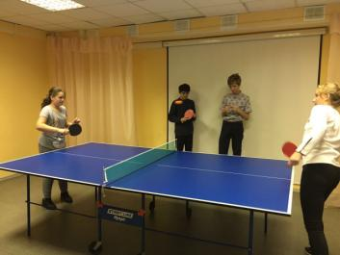
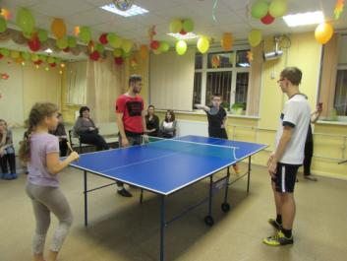
«Настольный теннис»
Ничепуренко Татьяна Владимировна
учитель физкультуры, ВКК; педагог - организатор, I КК
Образование: Среднее специальное,
Ленинградский техникум физической культуры и спорта.
Специальность: тренер преподаватель (1986 г).
Общий стаж: 29 лет.
Педагогический стаж на 01.09.2020 г: 29 лет
Стаж в школе-интернате №31: 10 лет.

Slide 10
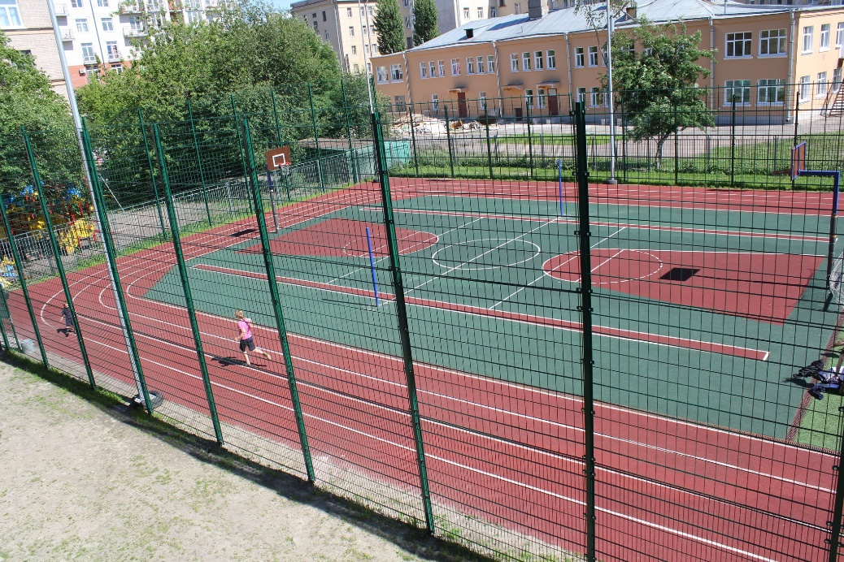
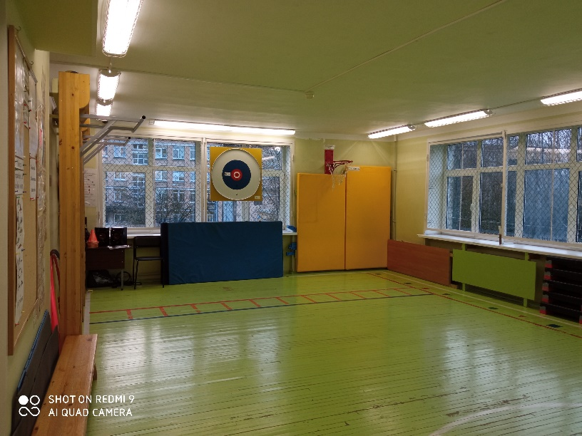
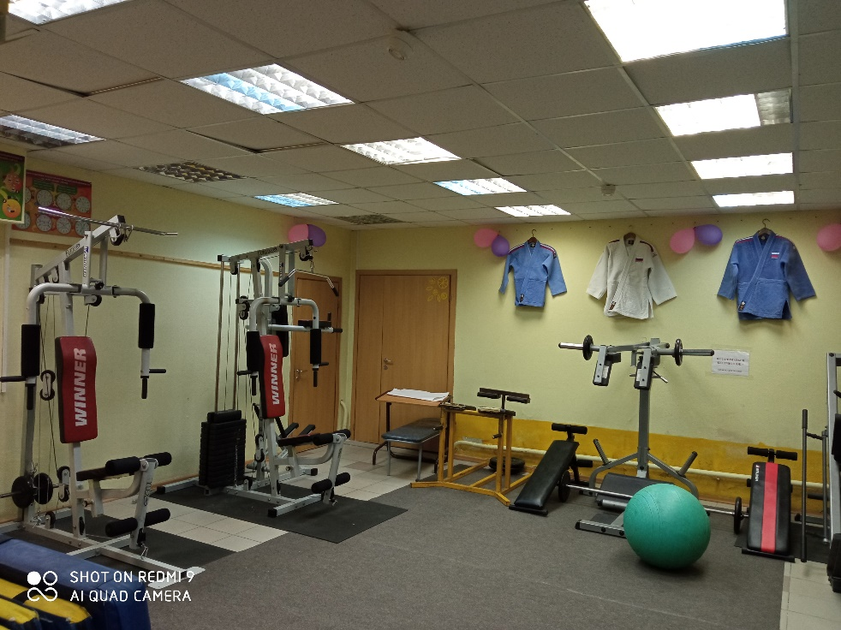
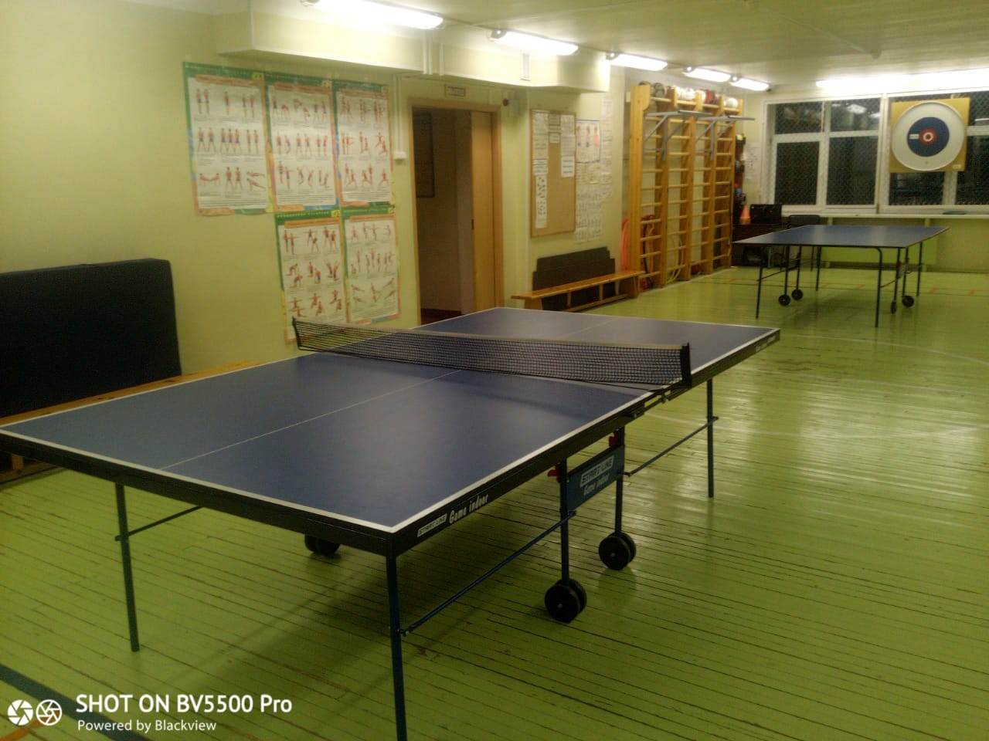
Материально-техническое обеспечение
В школе имеется:
-спортивный зал; - тренажерный зал; - пришкольный стадион.

Slide 11
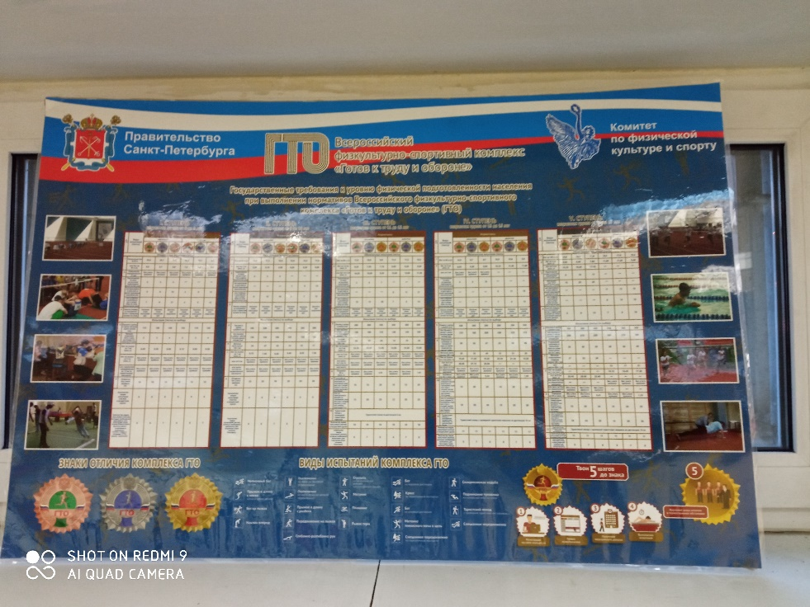
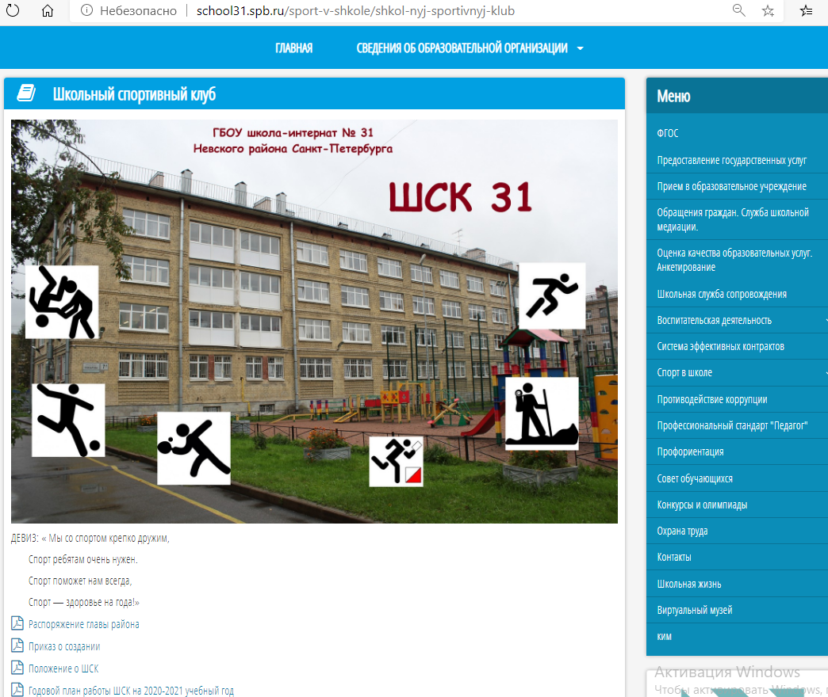
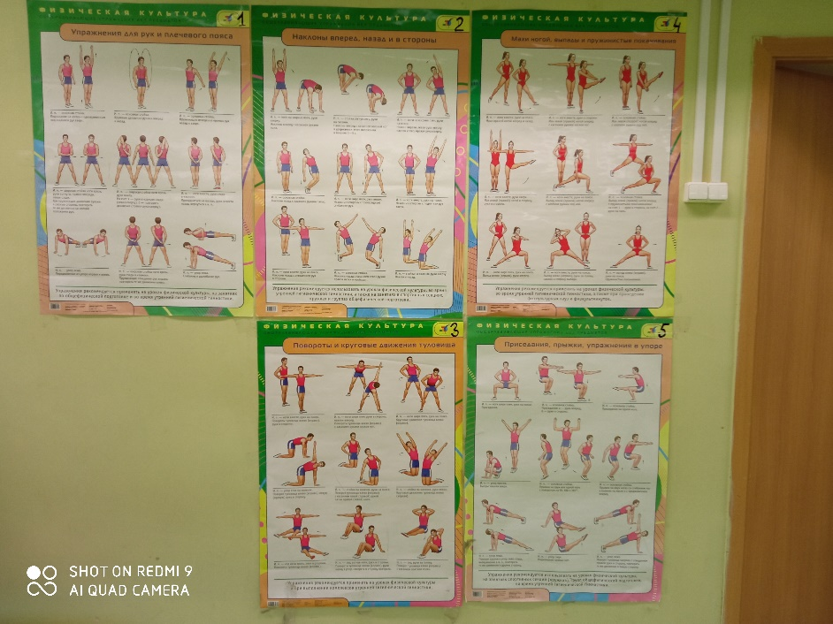
Информационное обеспечение

Slide 13
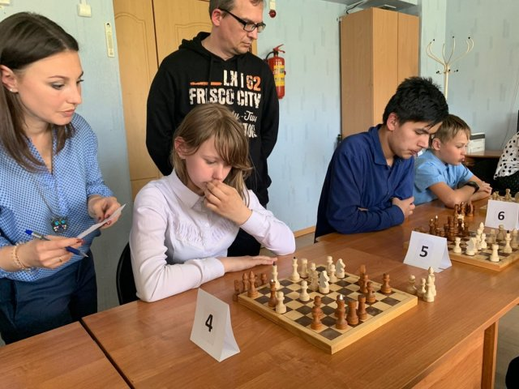
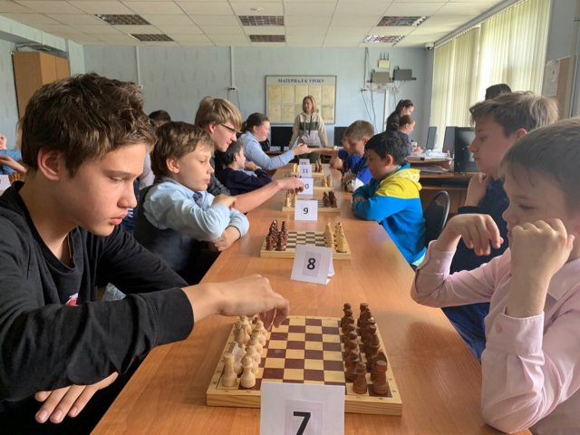
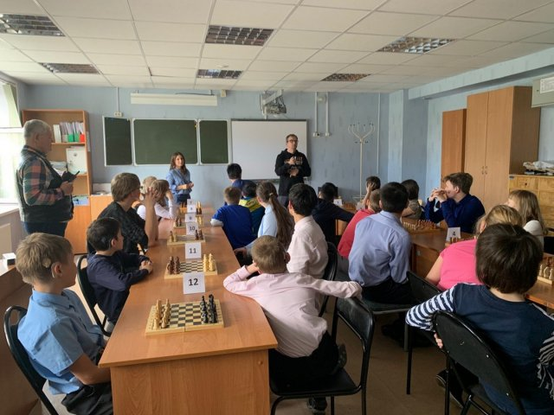
Школа является инициатором и организатором
Открытого районного турнира по быстрым шахматам «Дебют»,
среди учащихся общеобразовательных учреждений
Невского района Санкт-Петербурга, осуществляющих образовательную деятельность по адаптированным основным общеобразовательным программам для обучающихся с ограниченными возможностями здоровья

Slide 14
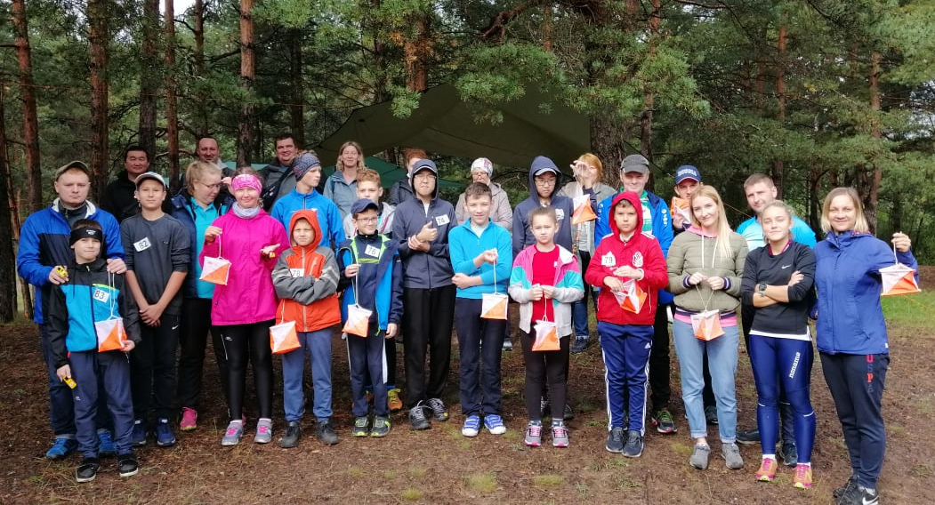
В школе уже более 15 лет существует туристско-спортивный клуб «31 КП»

Slide 15
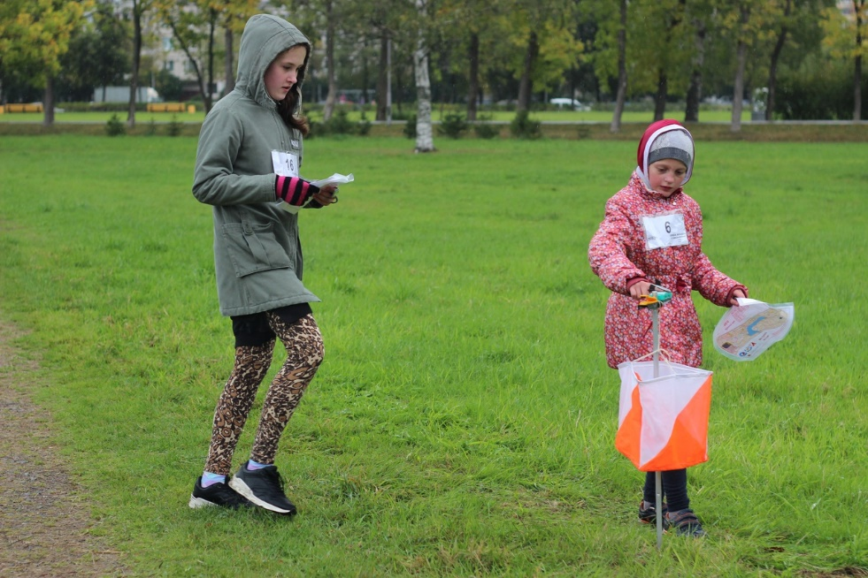
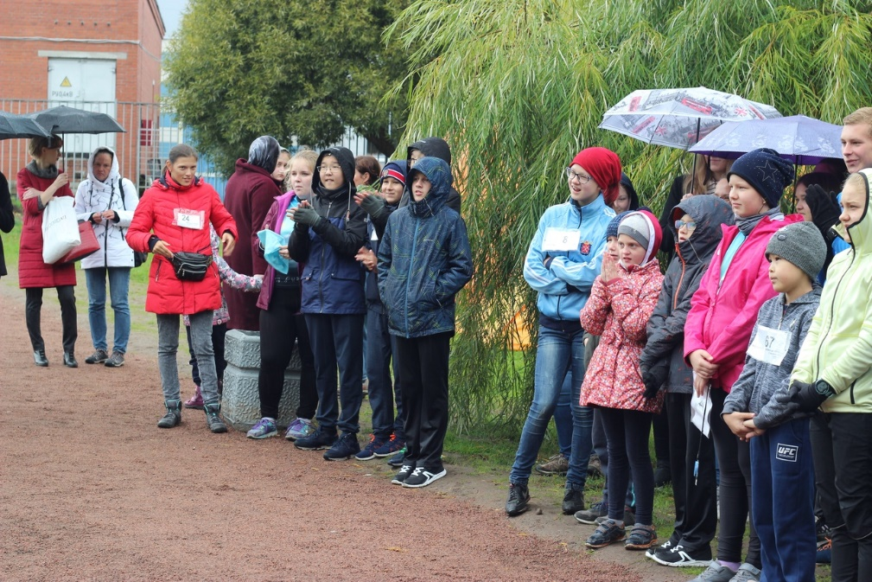
Школа участвует в организации Чемпионата и Первенства Санкт-Петербурга по ориентированию (спорт глухих)

Slide 16
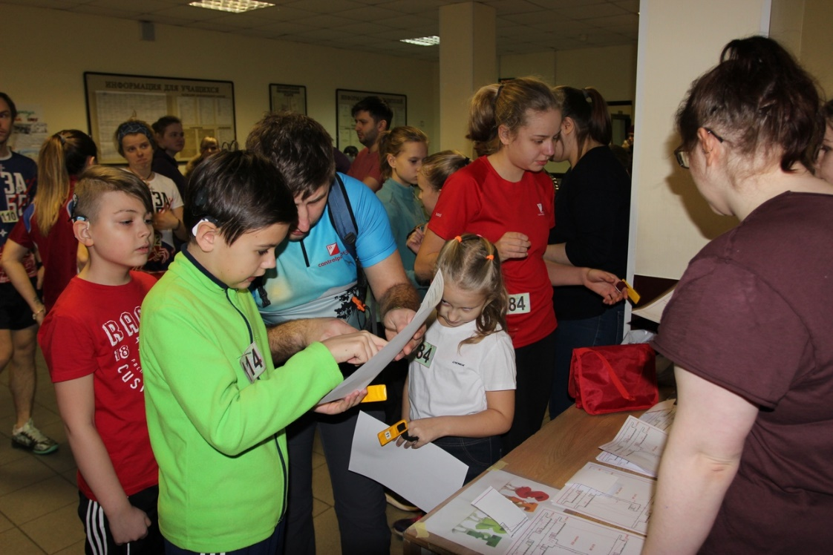
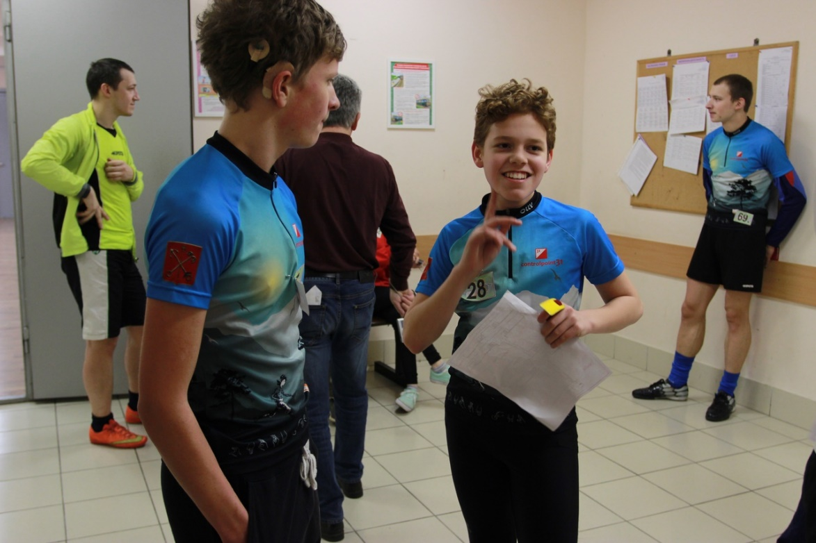
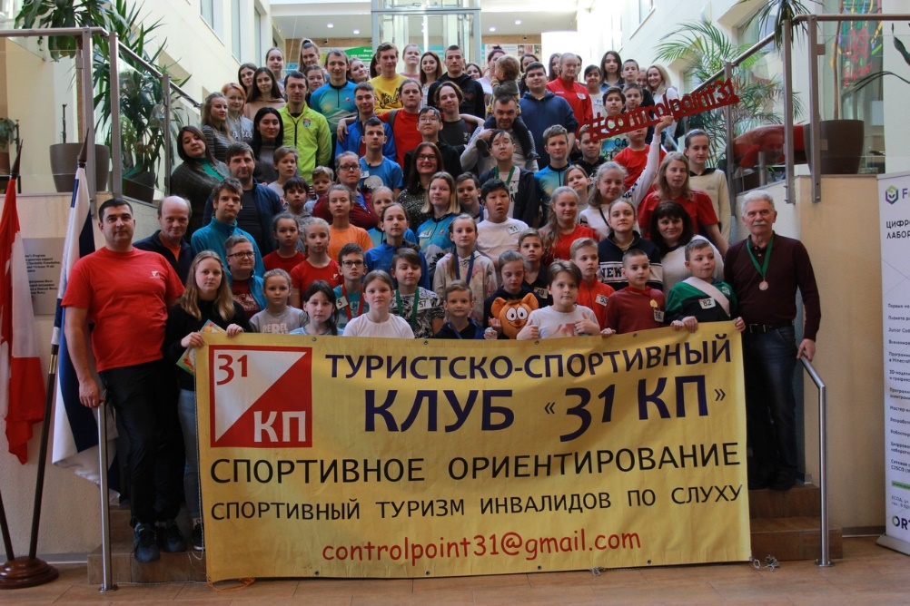
Кубок Санкт-Петербурга по ориентированию в условиях закрытых помещений

Slide 17
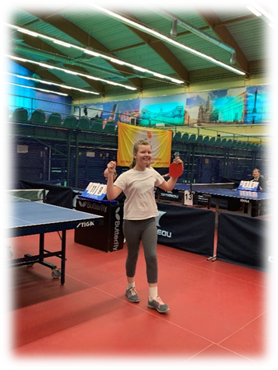
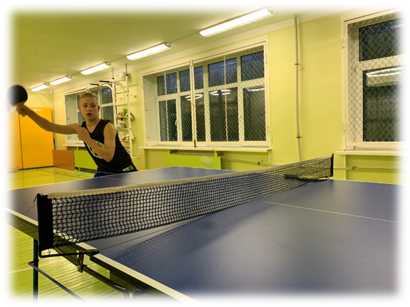
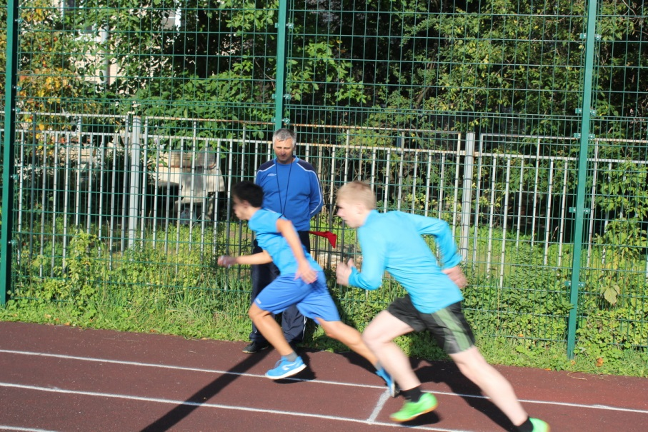
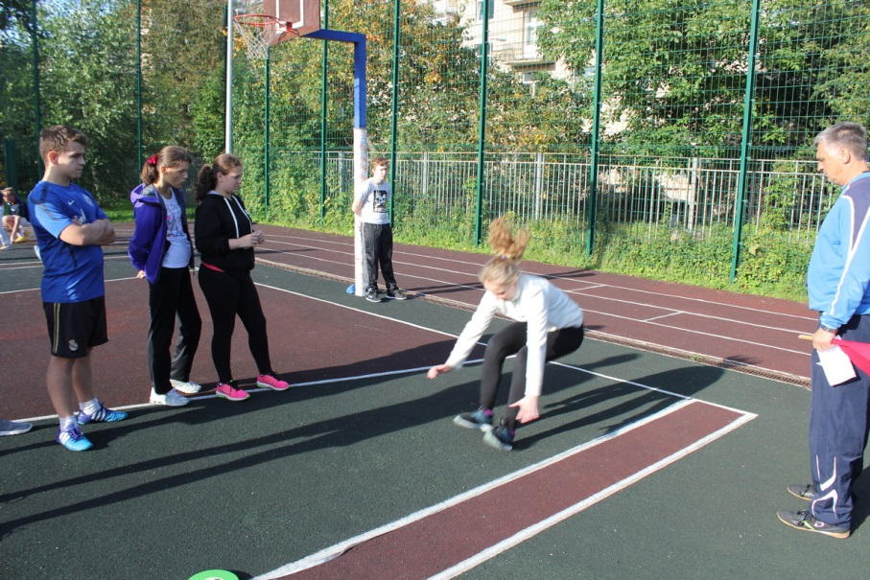
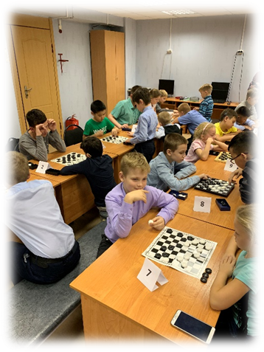
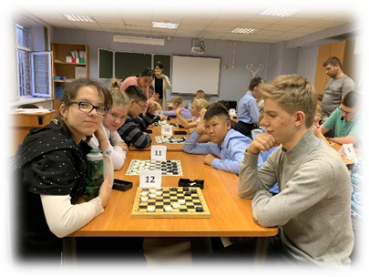
Для наших ребят нет ограничений. Они готовы пробовать себя в разных видах спорта.

Slide 18
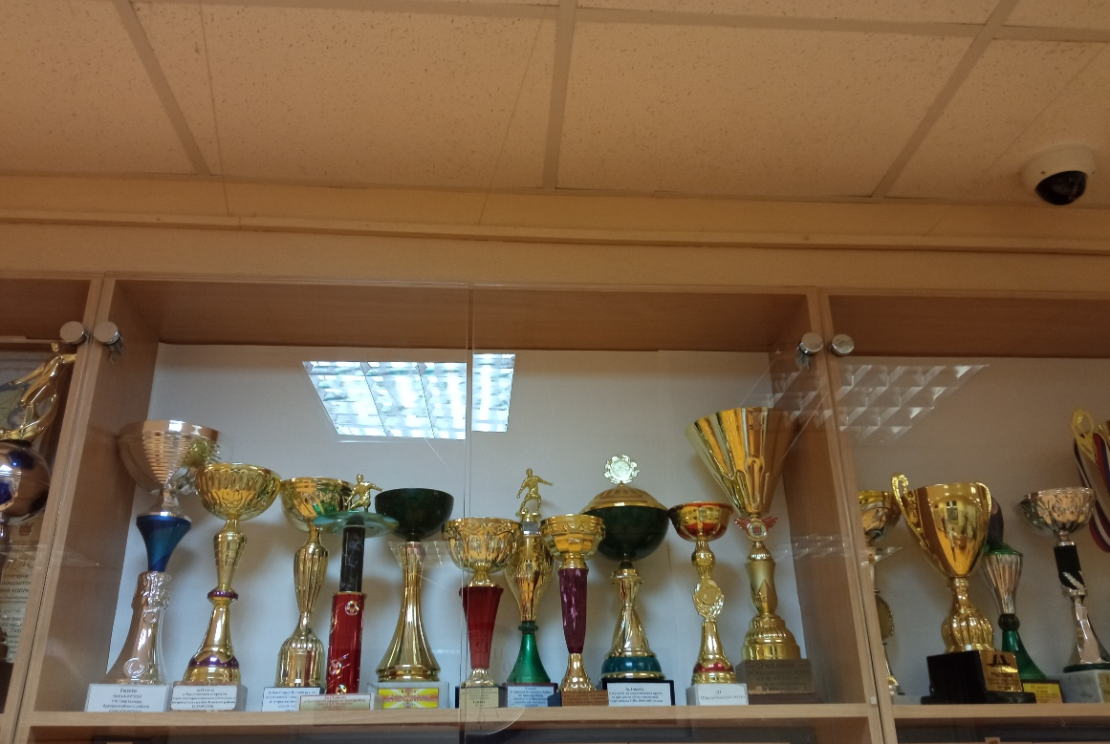
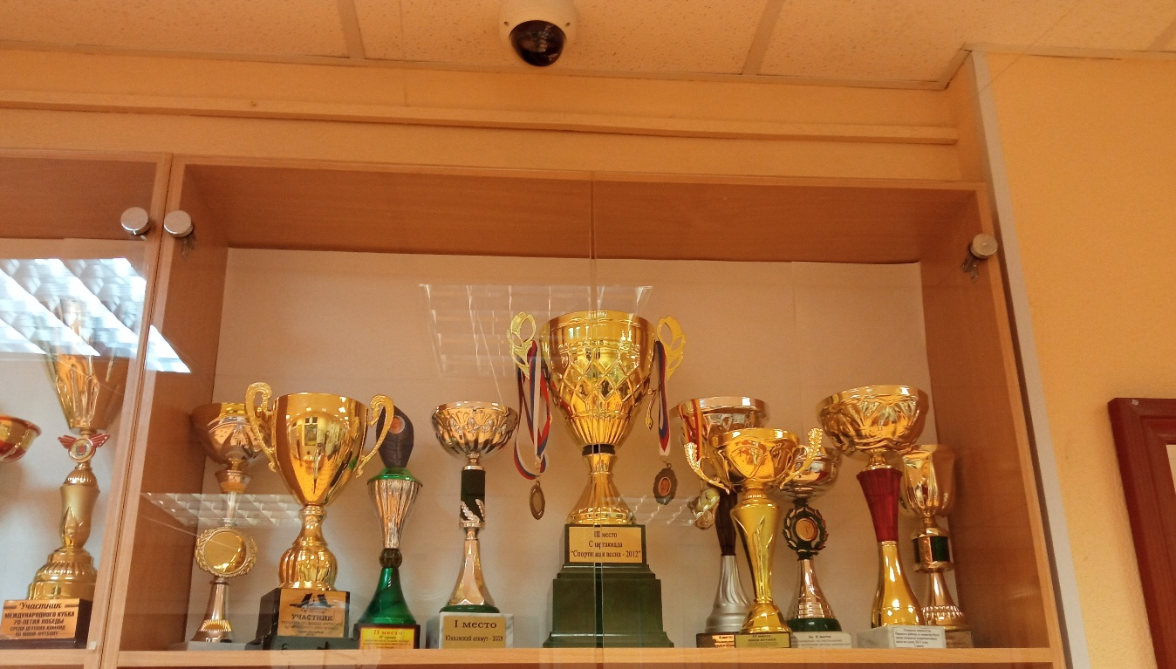
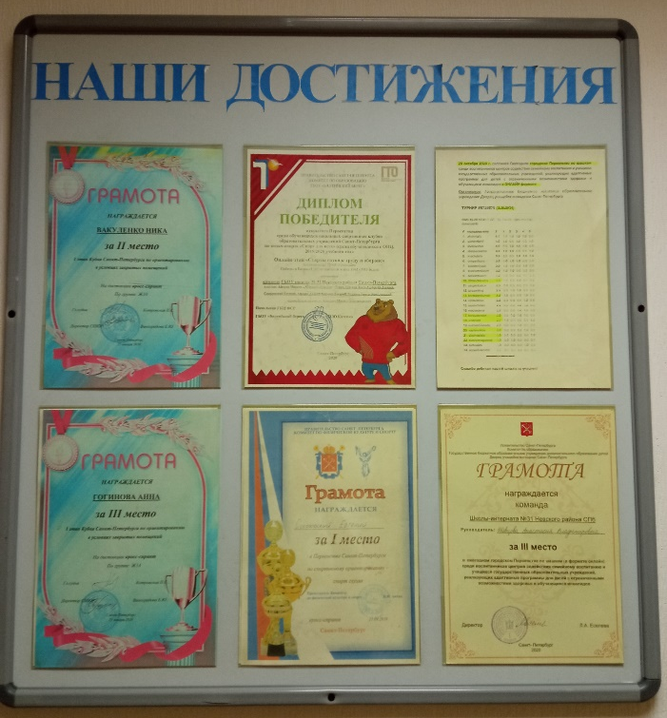
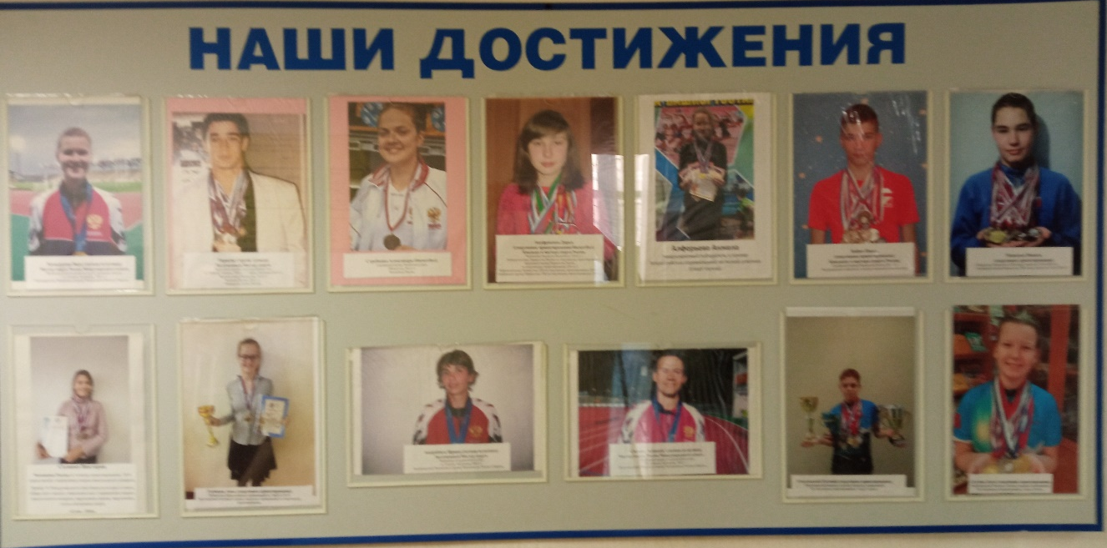
Мы гордимся нашими юными спортсменами!

Slide 19
Государственное бюджетное общеобразовательное учреждение школа-интернат № 31
Невского района Санкт-Петербурга
Адрес: 192029, Санкт-Петербург, пр. Елизарова 7-а, литер А
Телефон/факс секретаря директора: (812) 417-21-00
е-mail: sc_31_nr@mail.ru
Спасибо!
Notes:
Школа-интернат обеспечивает практически круглосуточное коррекционно-воспитательное воздействие на детей с нарушениями слуха, создавая благоприятные условия для их всестороннего развития и оказывая тем самым помощь семье в воспитании ребенка.
В специальной школе-интернате работа по развитию речи состоит не только из учебных занятий, но и особое внимание следует уделять работе во внеурочное время. От того, как в школе - интернате организована ежедневная жизнь воспитанников, зависит успех учебно-воспитательной работы.
В ходе воспитательной работы, таким образом, расширяется, дополняется трудовое, нравственное, эстетическое воздействие на ребёнка. Так как, воспитательная работа является важнейшим звеном системы, которая в комплексе с учебной, помогает достичь желаемых результатов, то мы можем сделать вывод, что благодаря правильной организации воспитательной работы мы формируем личность.

